Slide 1
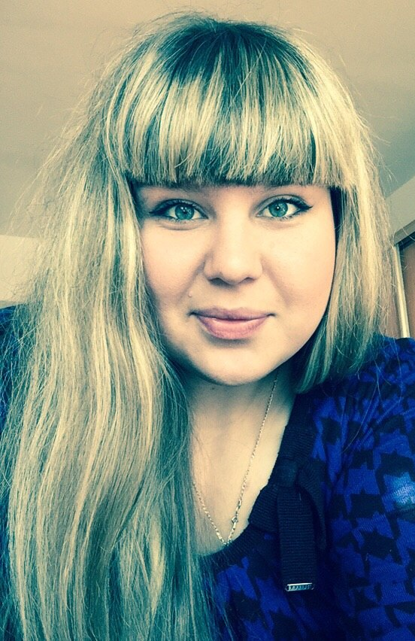
Зенина Елена
21 год, студентка филиала ФГБОУ ВПО «ВГУЭС» в городе Находке, Направление подготовки: Управление персоналом

Slide 2
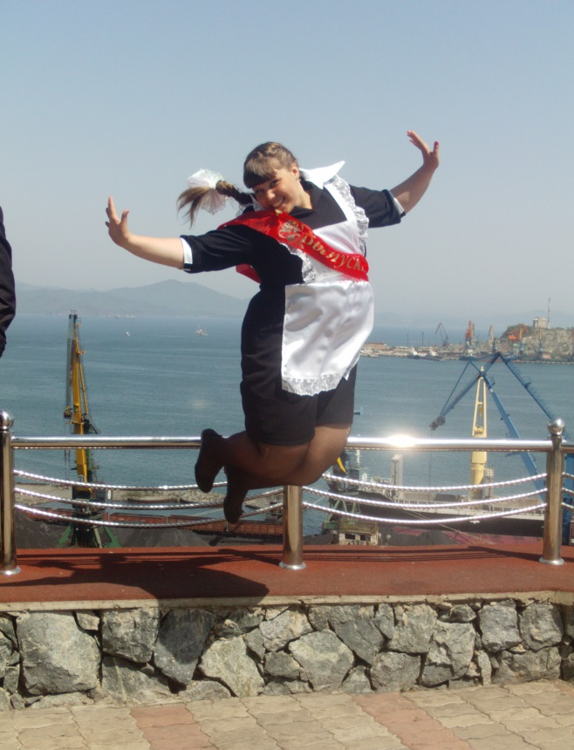
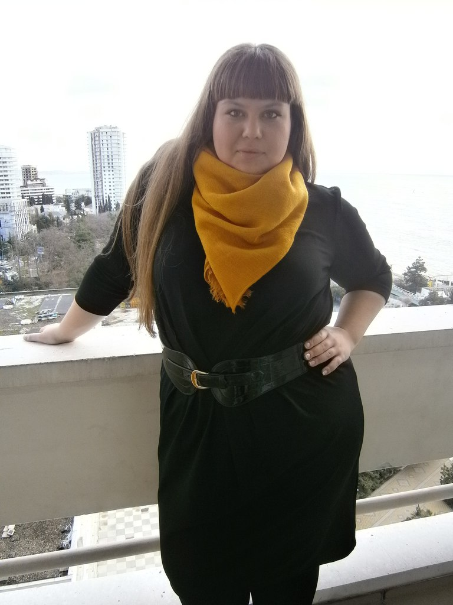
Веселая, открытая, честная, отзывчивая, человек-улыбка, душа компании, борец за справедливость☺
Умею адекватно воспринимать критику, постоянно работаю над собой, совершенствуя свои навыки и умения
Люблю и умею работать

Slide 3
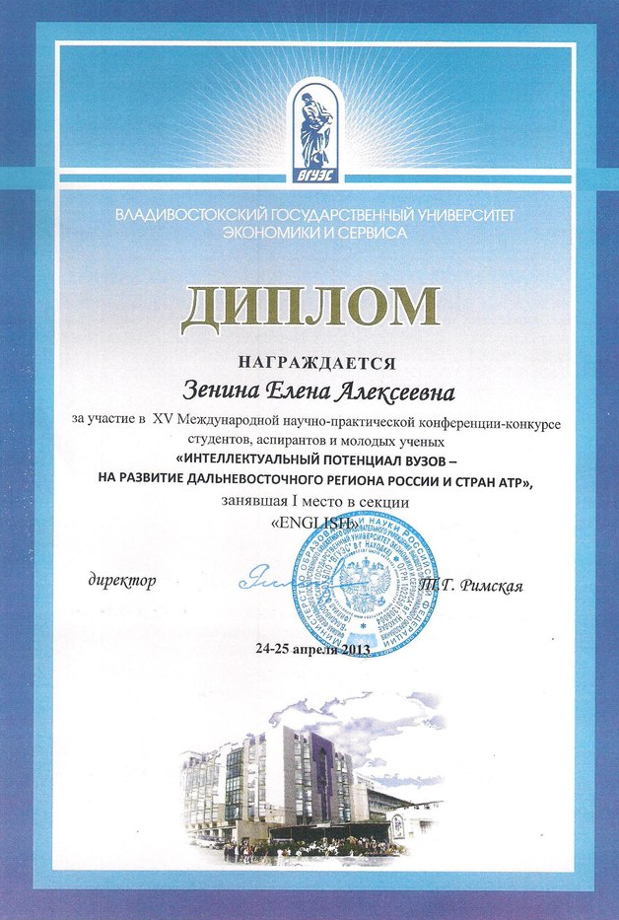
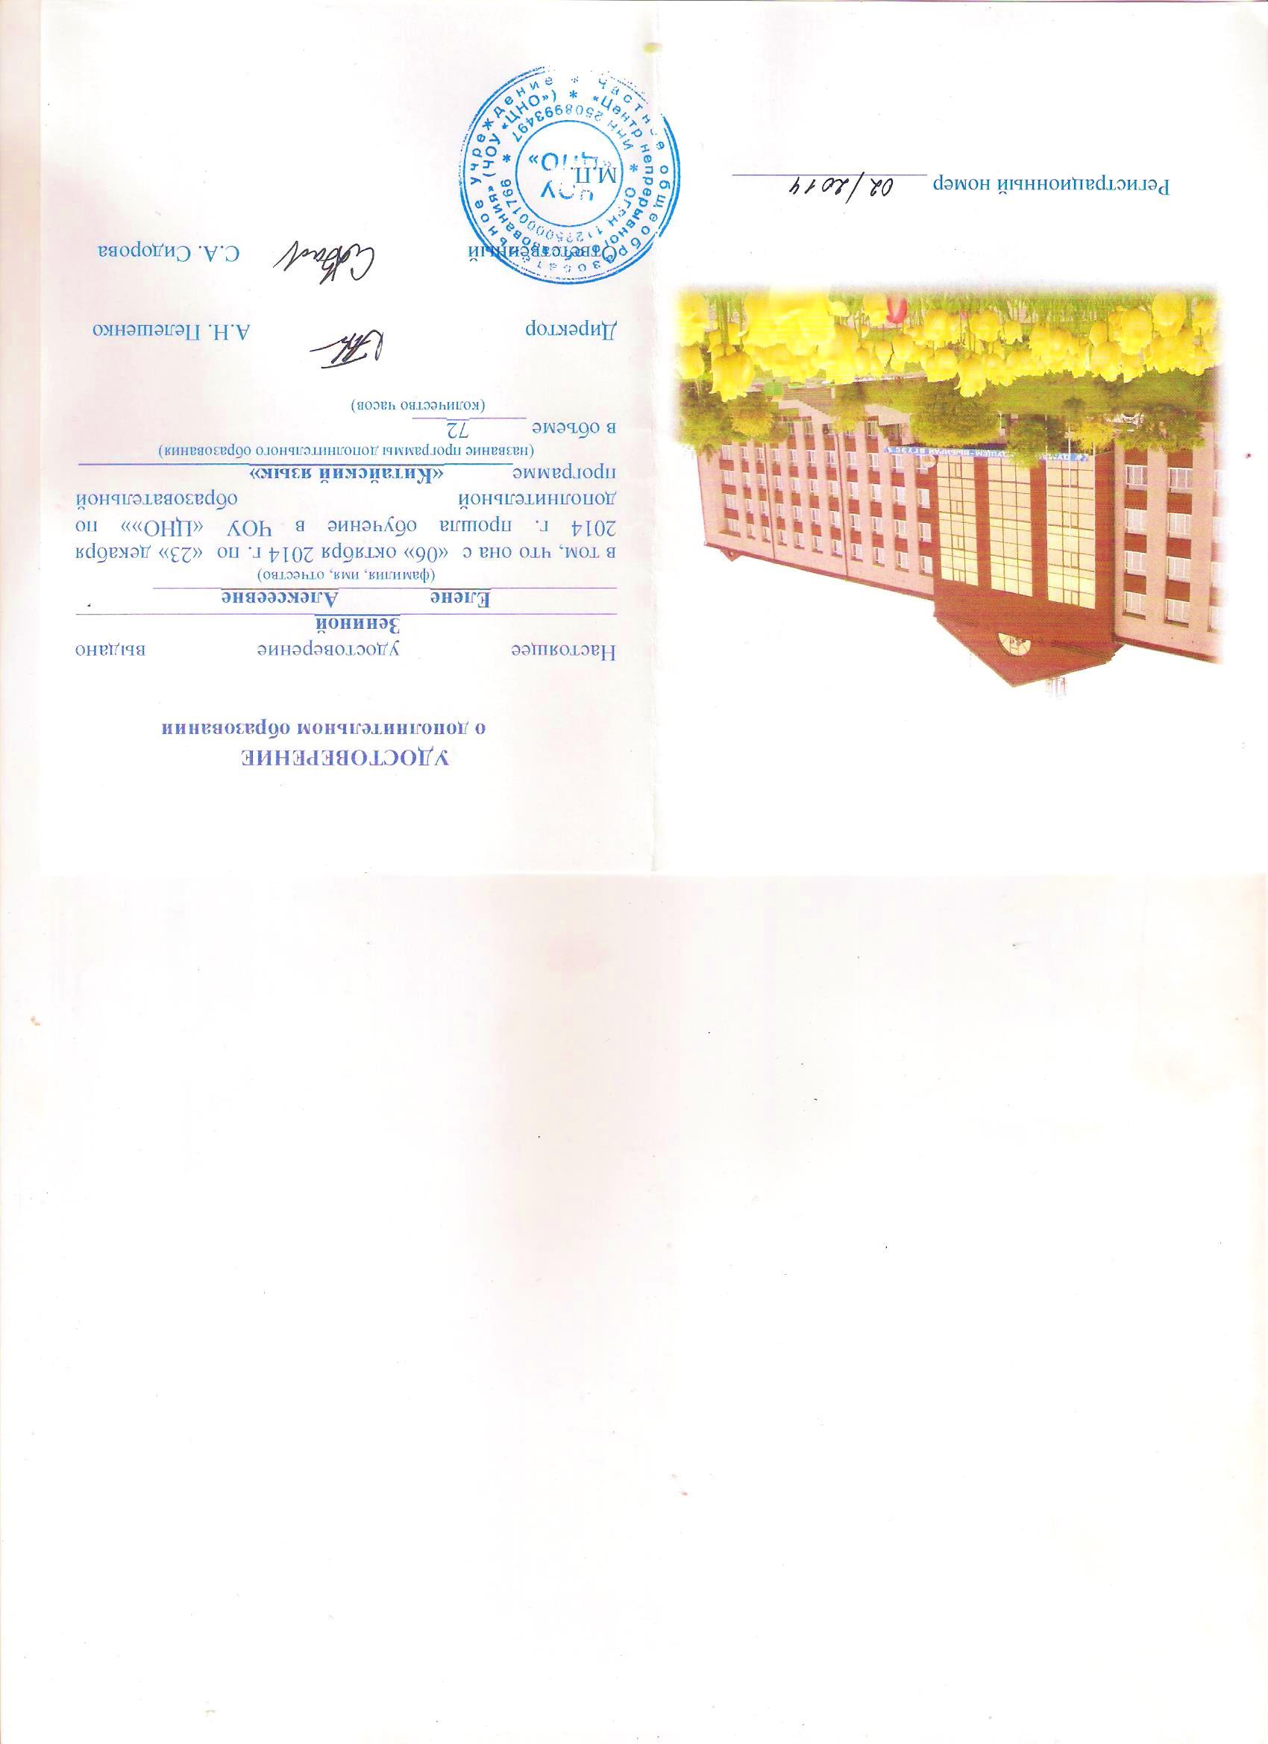
Обучалась в Английской школе (уровень владения английским - выше среднего)
Посещала курсы китайского языка (уровень владения – начальный)

Slide 4
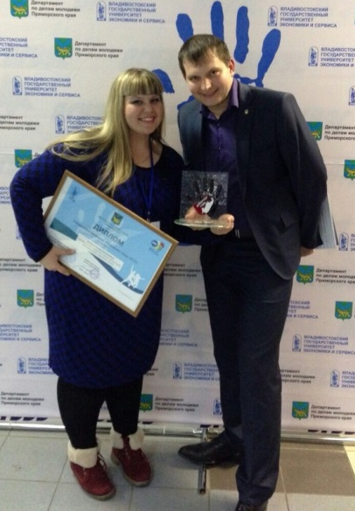
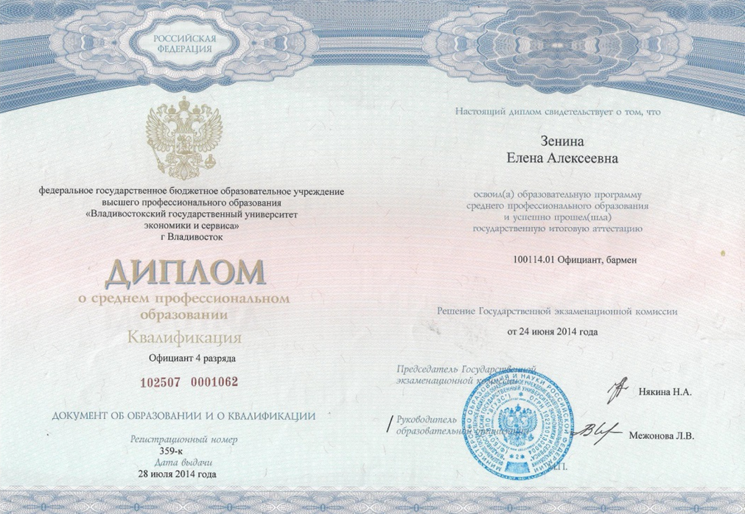
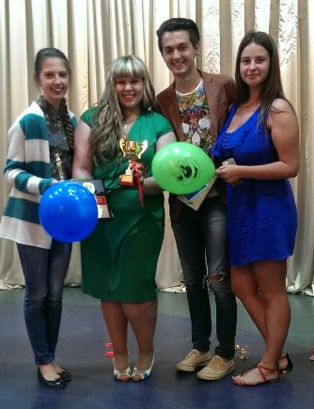
Одержала победу в городском конкурсе «Студент года 2014»
Одержала победу в краевом конкурсе «Волонтер года 2014» в номинации «Передовик труда»
Имею диплом о среднем образовании «Официант, бармен»

Slide 5

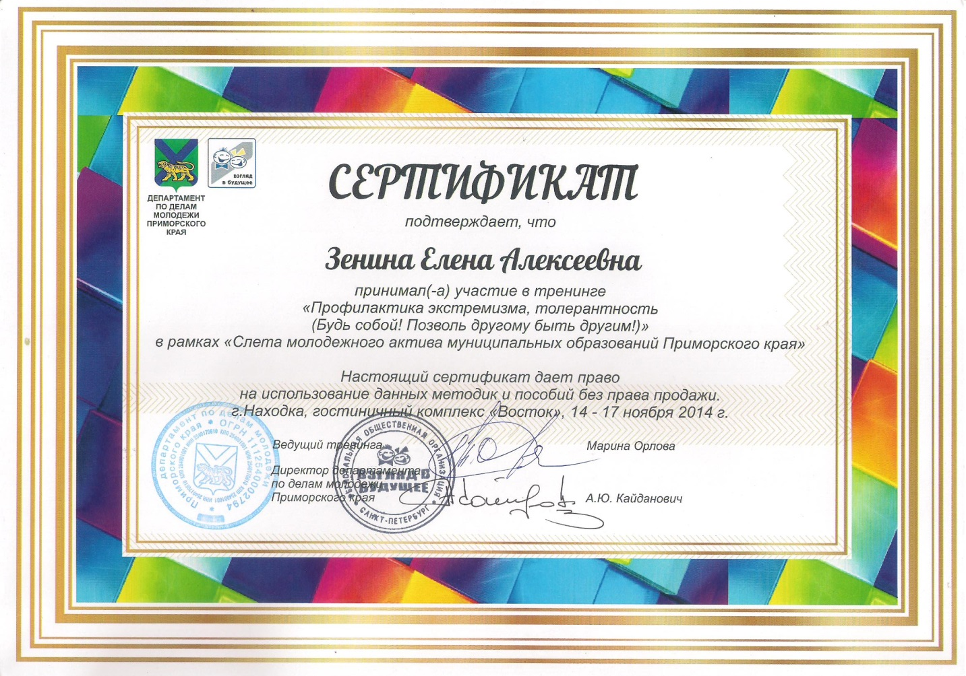
Являюсь тренером по толерантности и профилактике экстремизма; тренером по пропаганде здорового образа жизни
Занимаюсь разработкой и созданием социальных роликов

Slide 6

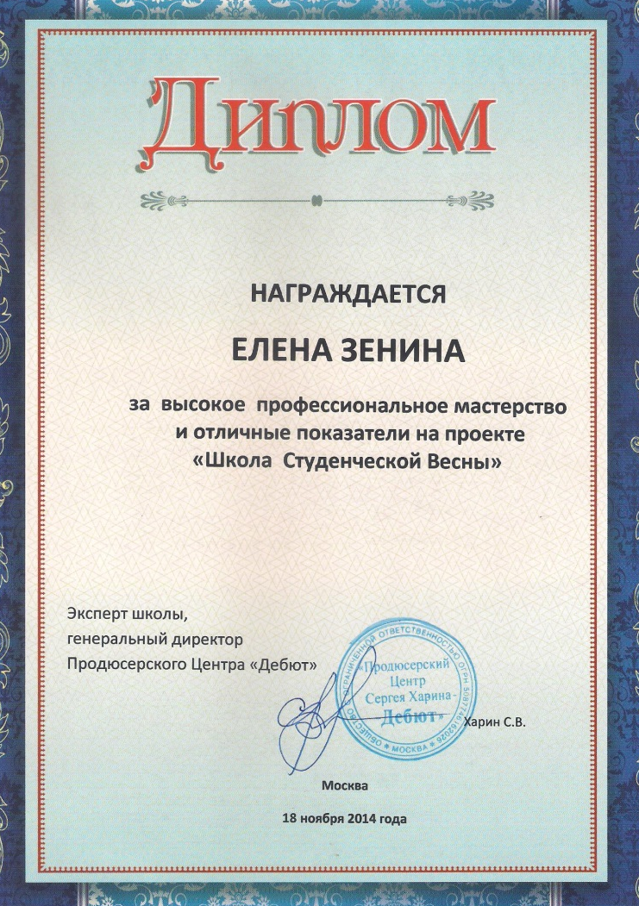

Выпускник Школы студенческой весны, проводимой в рамках программы РСМ «Студенческая весна» (секция «Арт-менеджмент» - разработка, организация и проведение мероприятий)
Лауреат городского этапа фестиваля студенческого творчества «Студенческая весна 2015»

Slide 7

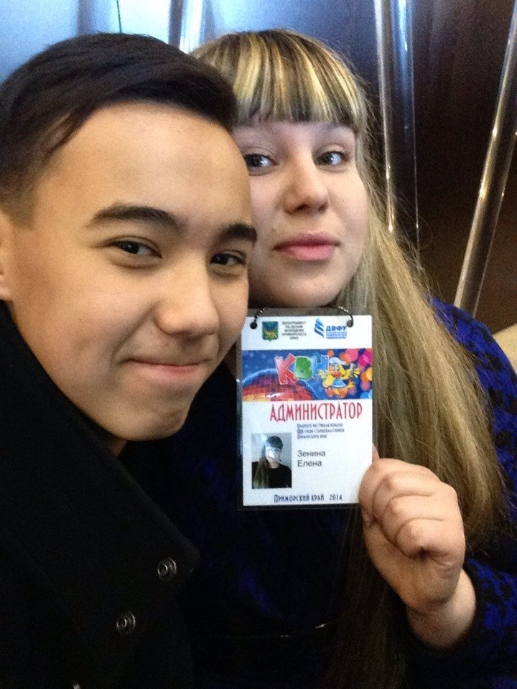

Организатор краевых мероприятий, проводимых совместно с Департаментом по делам молодежи администрации Приморского края

Slide 8


Занимаюсь разработкой и организацией мероприятий социальной направленности

Slide 9
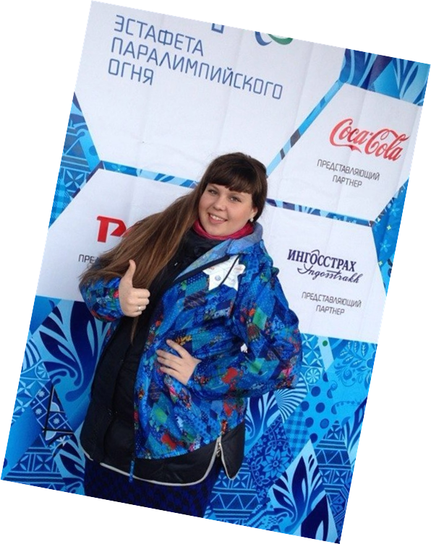
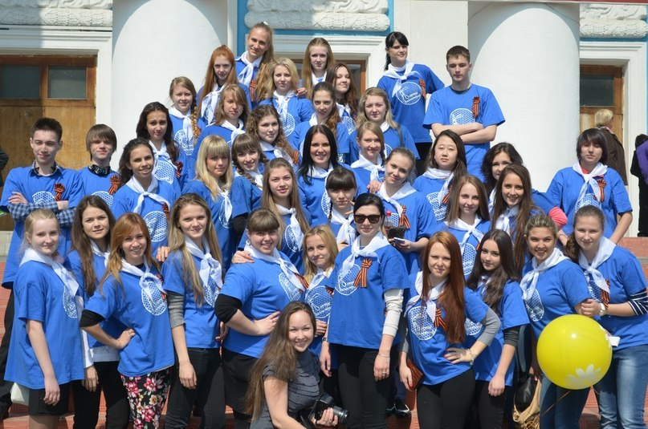
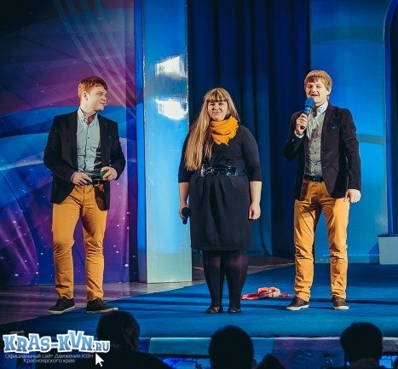
В свободное от учебы время веду активный образ жизни. На протяжении 8 лет состою в Находкинском городском корпусе волонтеров, 9 лет играю в КВН.
Являюсь членом Совета студенческого самоуправления университета, членом Всероссийского корпуса волонтеров «Волонтер Победы», а так же участником проекта федерального агентства по делам молодежи Росмолодежь «Технология добра»

Slide 10
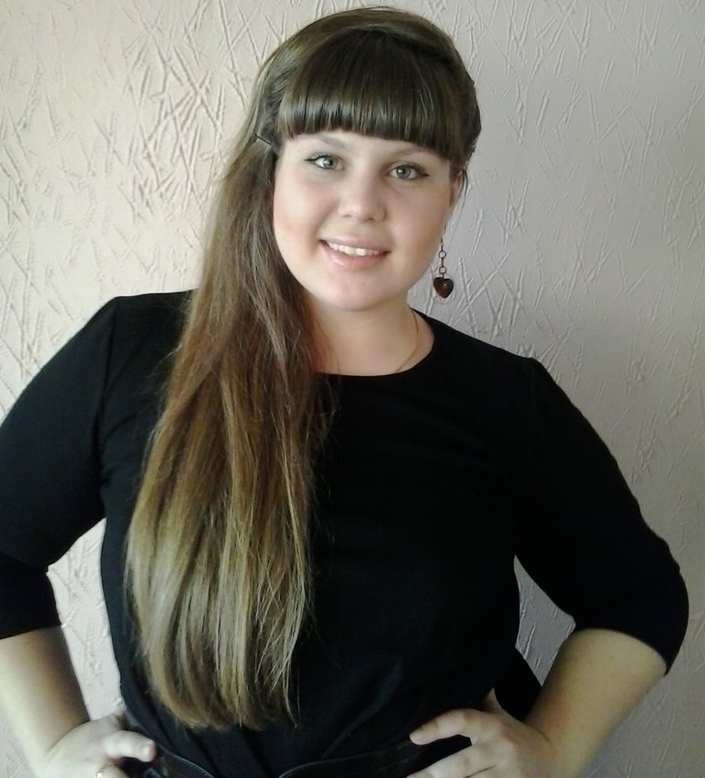
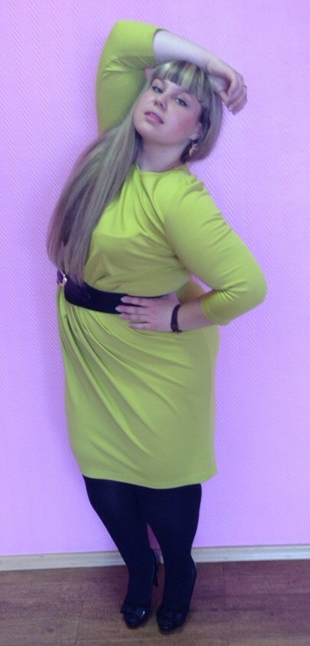
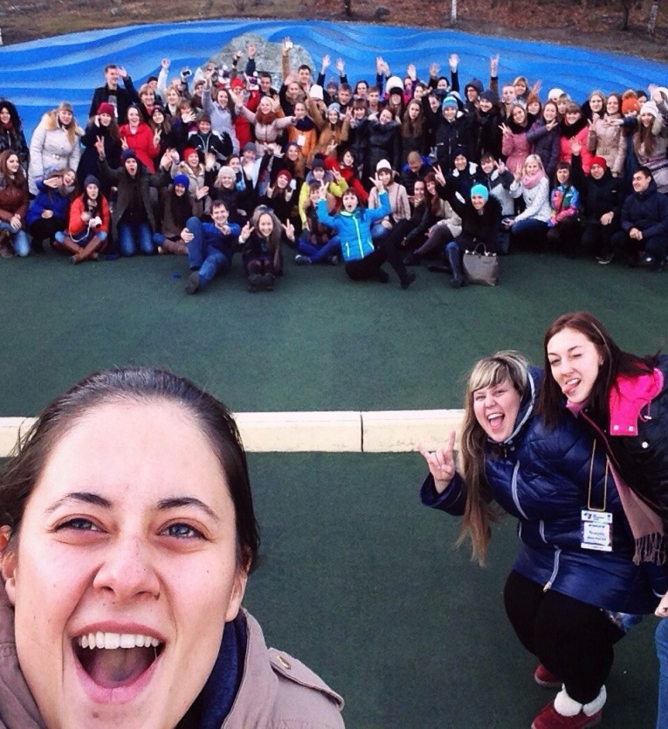
За 8 месяцев работы в качестве сотрудника Молодёжного центра мною было разработано 8 оригинальных сценариев различных городских и внутривузовских мероприятий, более 10 акций, 7 концертов.
Занимаюсь рукоделием, пишу стихи, занимаюсь вокалом

Slide 11
Опыт работы
Ведущая детской программы на местном канале «Восток-ТВ»
Оператор детских аттракционов
Организатор досуговых мероприятий в детском лагере
Старшая вожатая в детском лагере
Копирайтер центра рекламы «Находка медиа групп»
Вожатая тематически направленных детских смен (Интеллект, КВН, ЗОЖ)
Сотрудник Молодёжного центра филиала ФГБОУ ВПО «ВГУЭС» в городе Находке
Член участковой избирательной комиссии
Организатор краевых мероприятий, таких как: «Краевой фестиваль КВН среди старшеклассников Приморского края», «I Открытый фестиваль по интеллектуальным играм Приморского края», «Слет активной молодежи Приморского края»
Организатор социальных мероприятий на территории Находкинского городского округа («Новый год» - для детей с ограниченными физическими возможностями здоровья и детей из малообеспеченных семей, «Здравствуй, Весна!» и «Твой день рождения» - для детей из социально-реабилитационного центра)

Slide 12
Спасибо за внимание!
Контактные данные:
Телефон: 8-914-658-46-04
E-mail: zena20.94@mail.ru

